Slide 1
« Bookfighter » « Книжный боец»
Городская детская библиотека г. Армянск
(Инновационный проект)
Автор: Волошина Виктория Николаевна

Slide 2
Дорогие друзья!
Предлагаем провести соревнование под названием
«Bookfighter» (fighter от англ. - боец) - «Книжный боец».
Девиз битвы:
«Читайте с нами, читайте как мы, читайте лучше нас!»

Slide 3
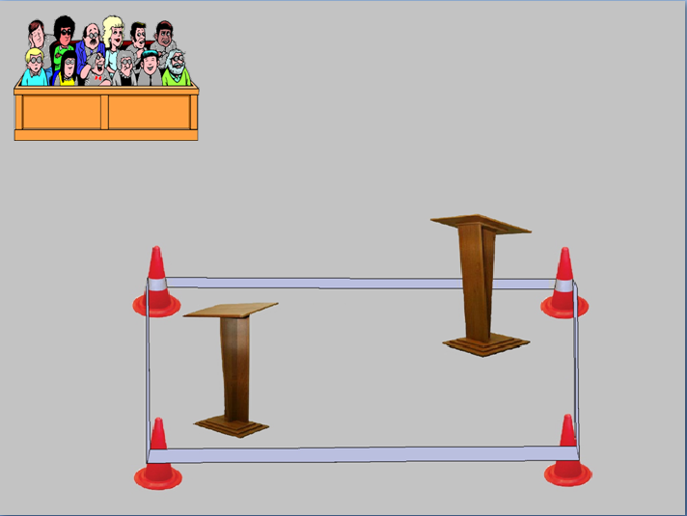
Идеей к созданию данного мероприятия послужило английское движение «Буккроссинг». Только в нашем соревновании участники не
«отпускают» любимую книгу,
а «бьются» за нее.

Slide 4
Цель:
Пропаганда литературы
Обмен мнениями и культура общения
Выявление уровня самообразования
Привлечение к чтению, поиск увлекательной и интересной литературы

Slide 5
План реализации:
Реклама и объявления о данном мероприятии в библиотеках, по ТВ, учебных заведениях
Выбор участников.
Определение темы
Работа над сценарием
Подборка вопросов
Разработка книжной выставки
Подборка литературы
Выбор музыкального оформления
Приглашение жюри

Slide 6
Этапы «битвы»
Битва длится 3 раунда:
1 раунд – приветствие соперников
2 раунд – творческий подход к пропаганде или рекламе любимой книги.
3 раунд – «Битва» ( ведущий задает каждому из участников вопросы по его теме.

Slide 7
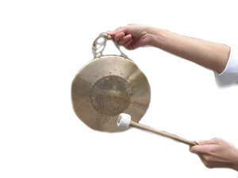
«Бойцы» могут использовать 20-секундные паузы. НО, в случае задержки ответа после 20 сек. участнику объявляется:
нокаут- если «боец» не дает ответ на вопрос.
нокдаун – ответ есть, но неправильный или неполный.
аут – нет ответов на все вопросы. Выход из битвы.

Slide 8
“Экспресс-лото” (дополнительные вопросы от жюри)
Если «бойцы» набирают равное количество баллов и жюри затрудняется в определении победителя «битвы»

Slide 9
Партнёрство
Студенты Крымского Гуманитарного Университета
Центр Детского и юношеского творчества
Читатели детской библиотеки и учащиеся школ

Slide 10
Обоснование инновационности
Инновационность идеи заключается в возможности даже в такие традиционные мероприятия, как «Читатель года», внести немного новизны и свежести, сделать их ярче, динамичнее, зрелищнее

Slide 11
Откроет новые горизонты развития, повысит качество обслуживания и положительно повлияет на репутацию библиотеки.
Запись новых читателей в результате увеличения заявок на участие в мероприятии
Результаты
Увеличение числа посещений библиотеки
Увеличение читательского спроса на увлекательную и интересную литературу

Slide 12
Спасибо за внимание!
Городская детская библиотека г. Армянск
Наш @: detskaya.biblioteka.91@mail.ru
(06567) 3-28-43 м.т: 050-745-88-09
067-724-39-49

